Slide 1
Discrimination and Classification
區別與分類

Slide 2
簡介
簡單來說區別分析（discriminant analysis）就是用較有分辨能力的區別變數，建立區別函數（discriminant function），做為區別群體及分類新觀察值的依據的一種多變量分析的統計方法。

Slide 3
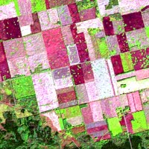
例題
Given satellite photos, identify crop type.
衛星和機載圖像用來作為映射工具對作物進行分類，檢查他們的健康和生存能力，並監督耕作方法
http://www.nrcan.gc.ca/earth-sciences/geomatics/satellite-imagery-air-photos/satellite-imagery-products/educational-resources/9367

Slide 4
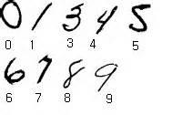
例題
Given handwritten ZIP code, identify numbers.由手寫的郵遞區號，識別號碼
http://ai.kaist.ac.kr/

Slide 5
例題
Given symptoms and medical test result, identify disease.
http://www.ladycarehealth.com/symptoms-treatment-of-lyme-disease/

Slide 6
例題
線上銀行服務必須根據用戶的IP地址，過去的交易歷史，等等判斷目前在網站上正在執行一個交易是否為欺詐的?
https://www.washtrust.com/home/home

Slide 7
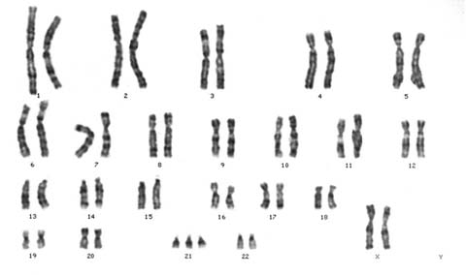
例題
On the basis of DNA sequence data for a number of patients with and without a given disease, a biologist would like to figure out which DNA mutations are deleterious (disease-causing) and which are not.
http://biochem.co/2010/01/dna-mutations-and-genetic-diseases/
染色體21三體 造成唐氏綜合症（女核型）

Slide 8
Just as in the regression setting, in the classification setting we have a set of training observations (x₁, y₁), . . . , (x_{n}, y_{n}) that we can use to build a classifier. We want our classifier to perform well not only on the training data, but also on test observations that were not used to train the classifier.
我們有一組的訓練觀察值(x₁, y₁), . . . , (x_{n}, y_{n})，用來建立一個分類。我們希望我們所建立的分類表現良好，不僅在訓練資料部分，同時在那些沒有用來建立分類的測試資料部分也表現良好

Slide 9
例題
We are interested in predicting whether an individual will default on his or her credit card payment, on the basis of annual income and monthly credit card balance.
我們有興趣的是預測一個人是否會拖欠他或她的信用卡付款，根據他或她的年收入與每月的信用卡餘額。
http://cd.jiwu.com/news/2202916.html

Slide 10
Credit Card Default Data
A simulated data set containing information on 10000 customers. The aim here is to predict which customers will default on their credit card debt. A data frame with 10000 observations on the following 4 variables.
default-A factor with levels No and Yes indicating whether the customer defaulted on their debt 是否會拖欠他或她的信用卡付款
student-A factor with levels No and Yes indicating whether the customer is a student 是否為學生
balance-The average balance that the customer has remaining on their credit card after making their monthly payment 每月的信用卡餘額
income-Income of customer 年收入

Slide 11
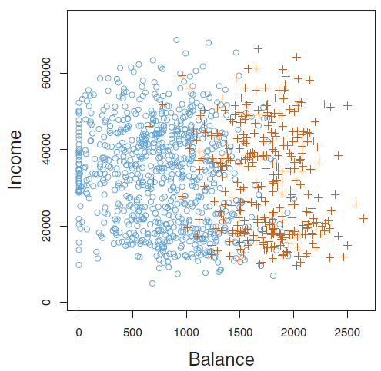
年收入與每月的信用卡餘額的散佈圖
+ 會拖欠信用卡付款
不會拖欠信用卡付款

Slide 12
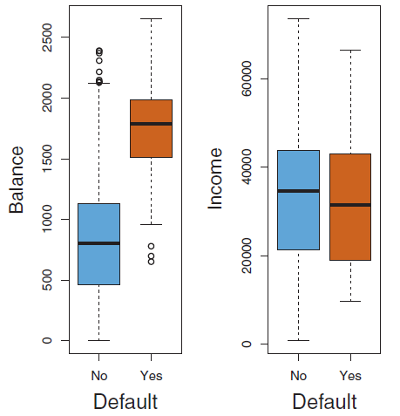
按是否會拖欠信用卡付款分組的年收入與每月的信用卡餘額的盒型圖

Slide 13
Decision Theory (決策理論)
Decision Rules(決策法則)
Given possible classes/categories/group/populations π₁, π₂,...,π_{N},
assigns an object to class π_{i} if the measurement
$\underline{x}$=$\left[\begin{matrix}x_{1} \\ \begin{matrix}x_{2} \\ \begin{matrix}⋮ \\ x_{p}\end{matrix}\end{matrix}\end{matrix}\right]∈Region R_{i}$

Slide 14
$R_{1},R_{2}$,…, $R_{N}$ are mutually exclusive 互斥 and
$R_{1}∪R_{2}$ $∪$…$∪$ $R_{N}=Ω$ sample space樣本空間
R₁
R₂
R₃
R₄
The boundaries between the region $R_{i}$,
i=1,2,…,N are called decision surface

Slide 15
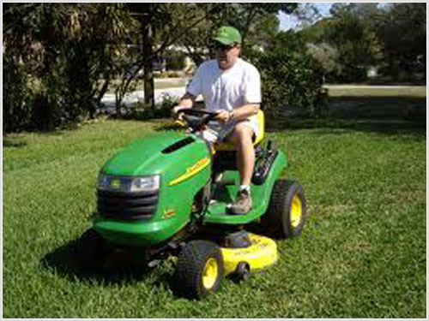
例題-乘式割草机riding mower
2組, π₁: riding-mower owners
π₂: nonowners(without riding-mower)
http://www.sdakcp.org/to-buy-a-riding-mower-or-not/

Slide 16
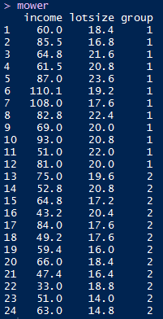
income 收入
lot size 草地大小
group (1- riding-mower owners
2-nonowners)

Slide 17
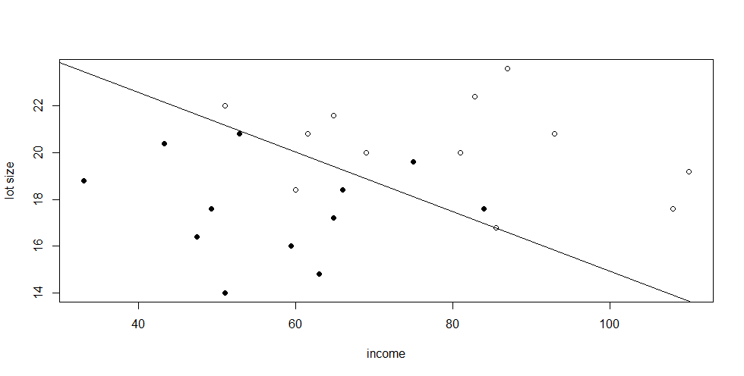
乘式割草機製造商將家庭分成π₁或π₂
根據 x₁: income 收入
x₂: lot size 草地大小
R₁
R₂
Need a rule that minimizes the chance of misclassification
需要一個法則使得錯誤分配的機率最小

Slide 18
先驗機率(Prior probability)
$p_{i}{=P(π}_{i})=$prior probability that an object is from population $π_{i}$, i=1,2,…,N
$\sum_{i=1}^{N}{p_{i}}=1$
如何決定 $p_{i}$?
sometimes based on known population proportions 已知母體比例
sometimes subjective 主觀
can be set to $\frac{1}{N}$ if unsure

Slide 19
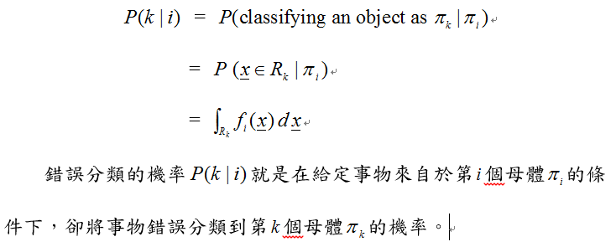
錯誤分類的機率(The probability of misclassification)

Slide 20
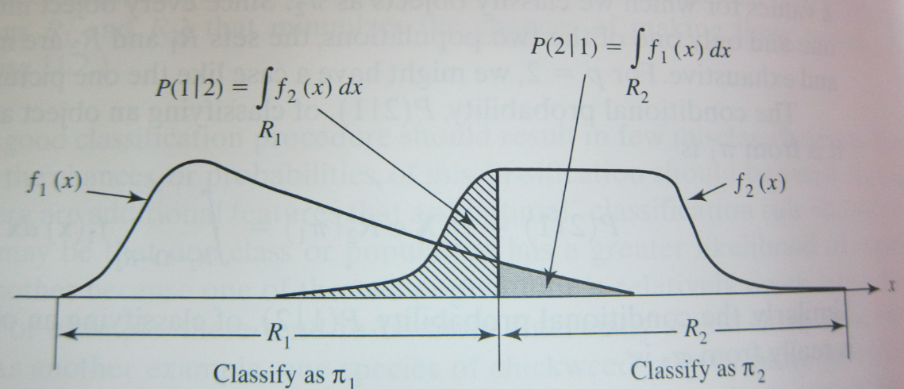
錯誤分類的機率(The probability of misclassification)

Slide 21
錯誤分類的成本(The cost of misclassification)

Slide 22
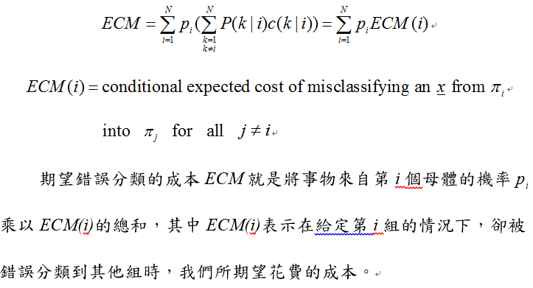
期望錯誤分類的成本 (Expected cost of misclassification；簡稱ECM)

Slide 23
後驗機率(Posterior Probability)

Slide 24
法則1：最小ECM分類法則(Minimum ECM classification rule)

Slide 25
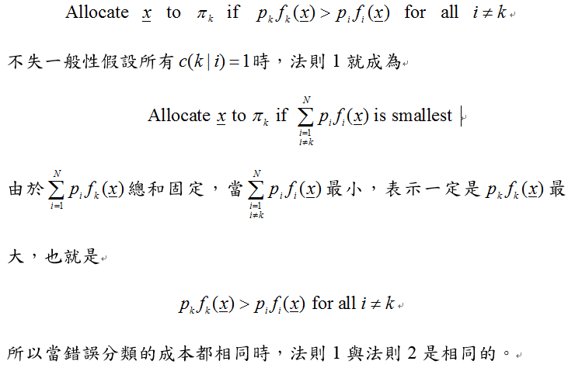
法則2：錯誤分類成本相等的最小ECM分類成本(Minimum ECM classification rule when equal misclassification cost)

Slide 26
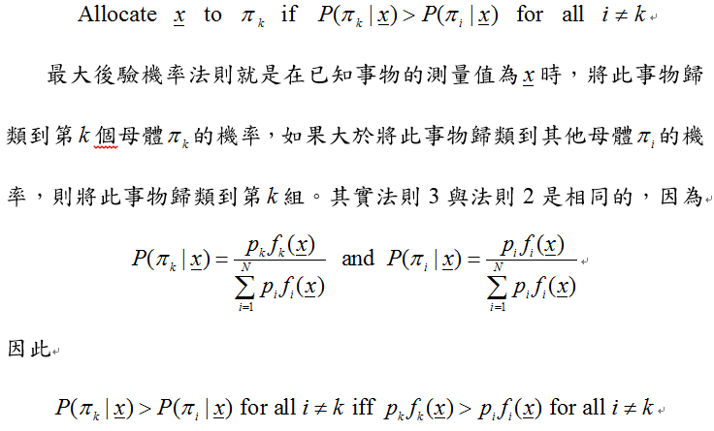
法則3：最大後驗機率法則(Maximum posterior probability rule)

Slide 27
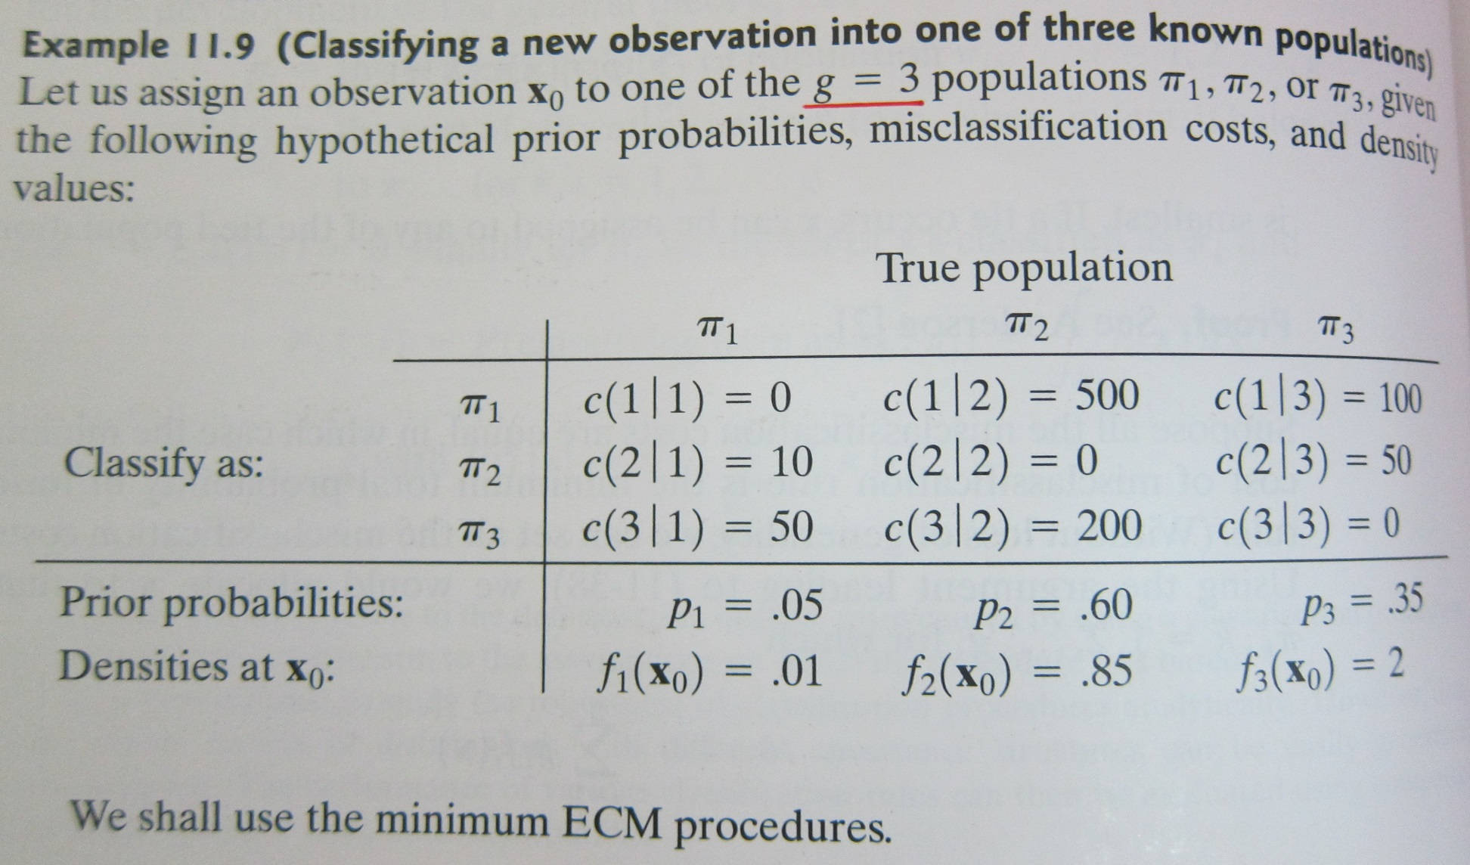
例題

Slide 28
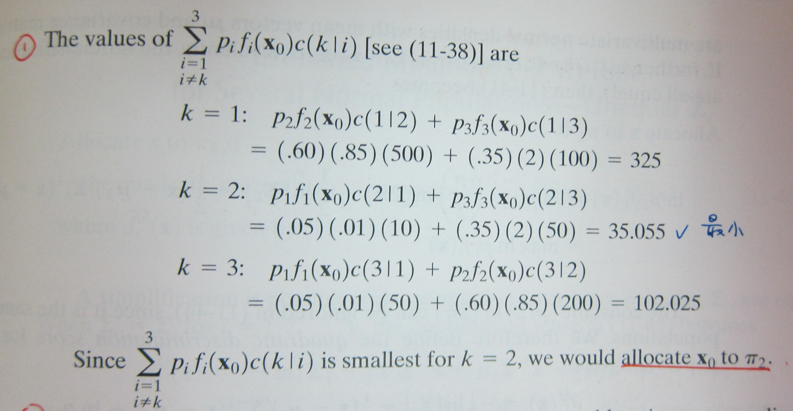
法則1：最小ECM分類法則
期望錯誤分類到第2組的ECM最小

Slide 29
法則2：錯誤分類成本相等的最小ECM分類成本

Slide 30
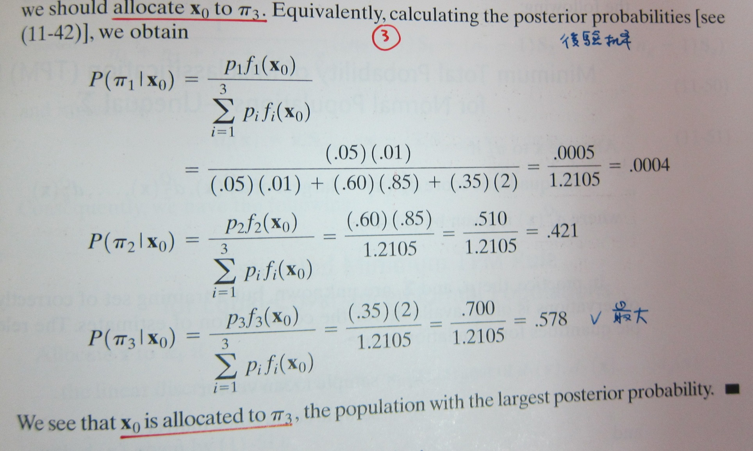
法則3：最大後驗機率法則

Slide 31
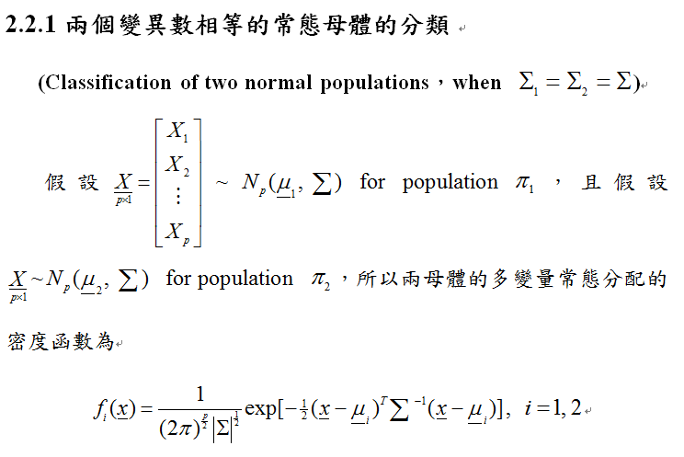
線性區別法(LDA)

Slide 32
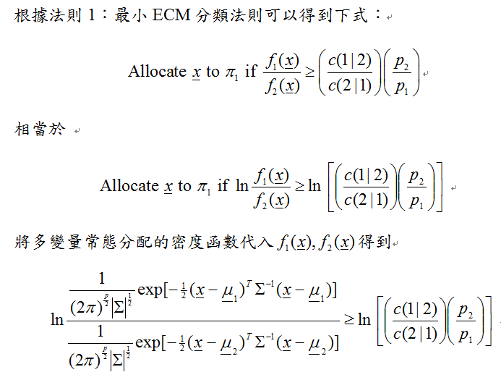

Slide 33
是${\underline{x}}_{0}$的線性函數,
稱為線性區別函數
(Linear Discriminant Function, LDF)

Slide 35
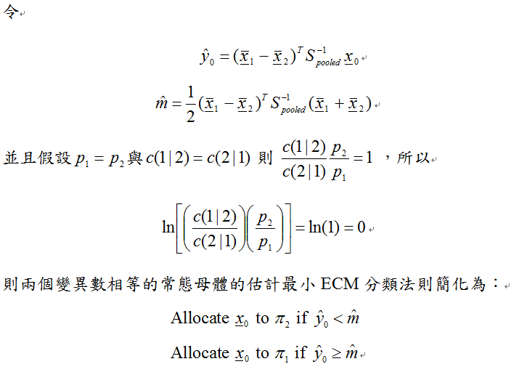

Slide 37
${\hat{d}}_{1}({\underline{x}}_{0})$是${\underline{x}}_{0}$分類到$π_{1}的$估計的線性區別分數

Slide 38
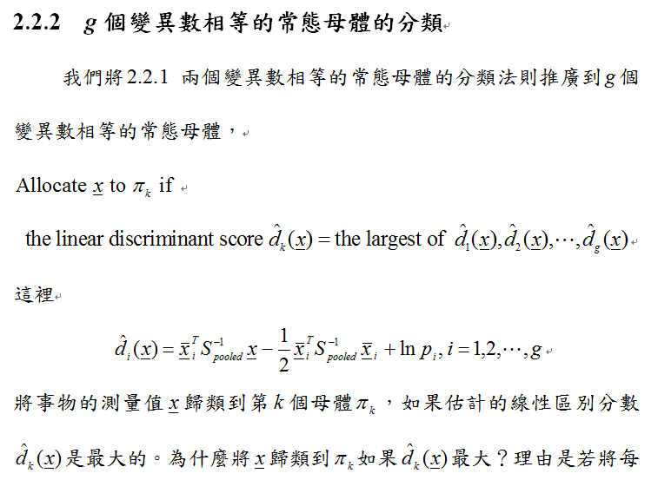

Slide 39
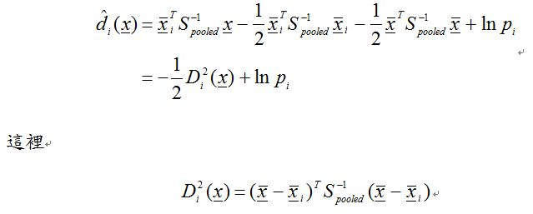

Slide 40
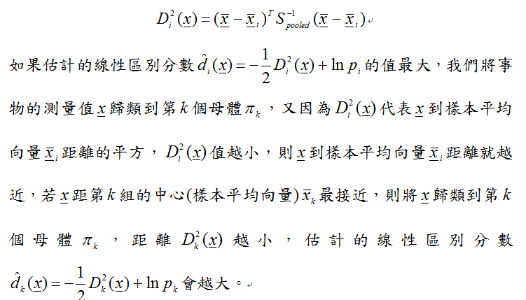

Slide 41
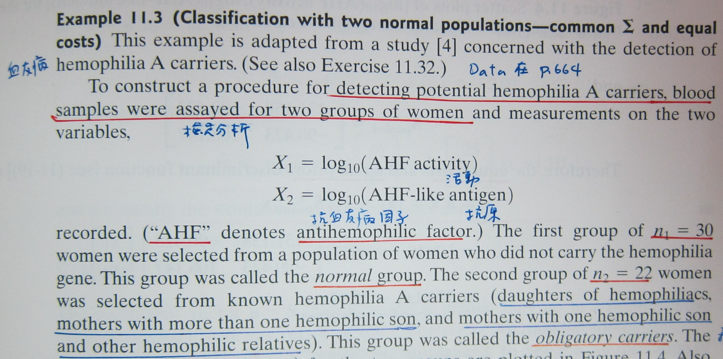
例題-血友病
血液樣本
n2=45
2組, π₁: normal group(noncarriers)
π₂: obligatory carriers

Slide 42
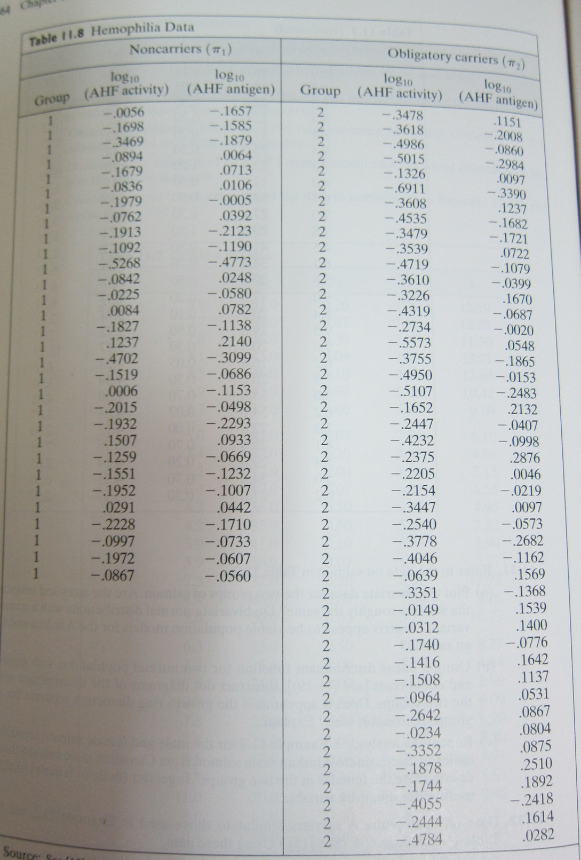
π₁: normal group(noncarriers)
π₂: obligatory carriers
此data是R範例使用的
不是書上使用的

Slide 43
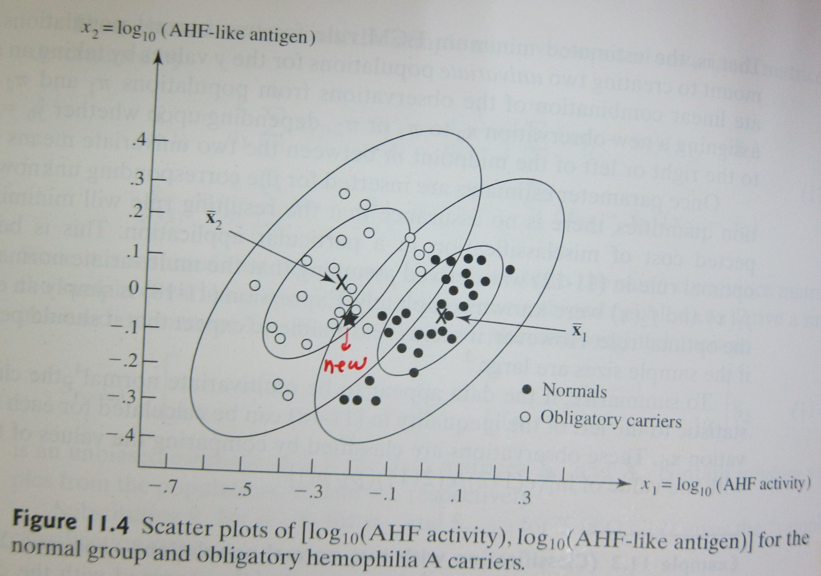
${\underline{x}}_{0}$=$\left[\begin{matrix}−0.210 \\ −0.044\end{matrix}\right]$

Slide 44
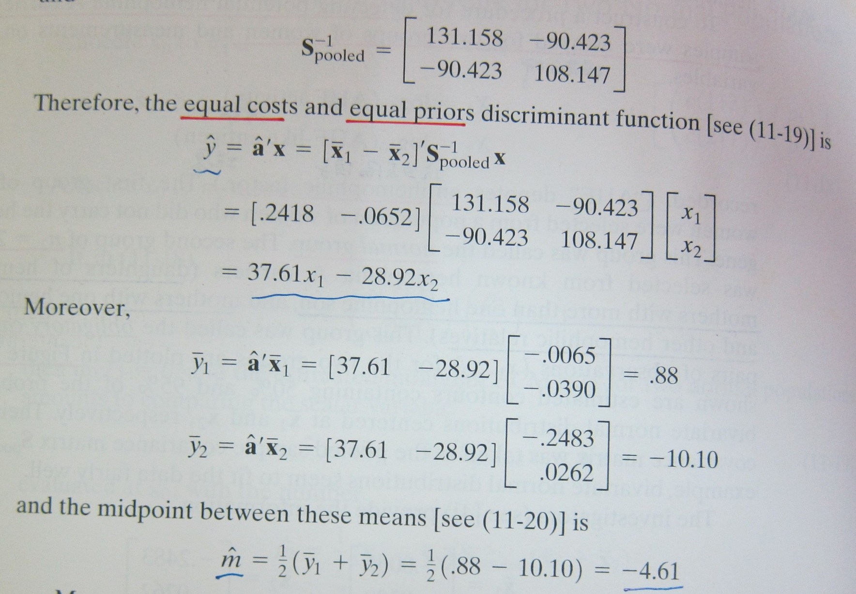

Slide 46
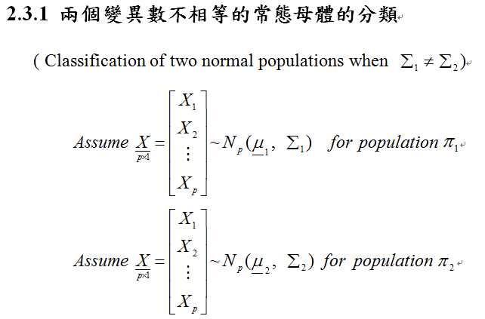
二次區別法(QDA)

Slide 47
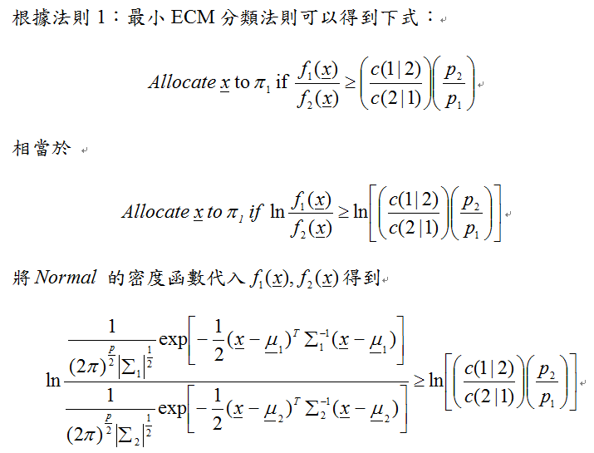

Slide 48
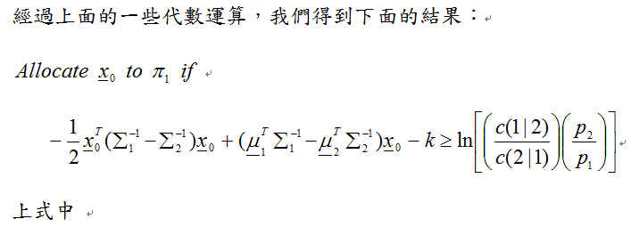
是${\underline{x}}_{0}$的二次函數,
稱為二次區別函數
(Quadratic Discriminant Function, QDF)

Slide 49
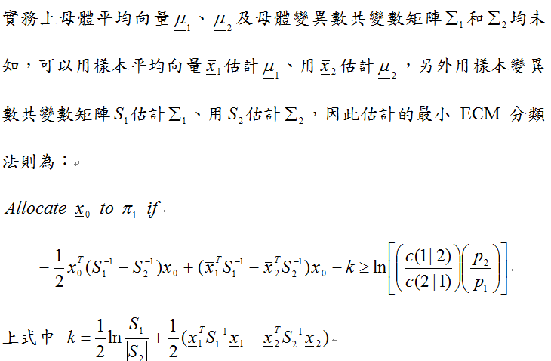

Slide 50
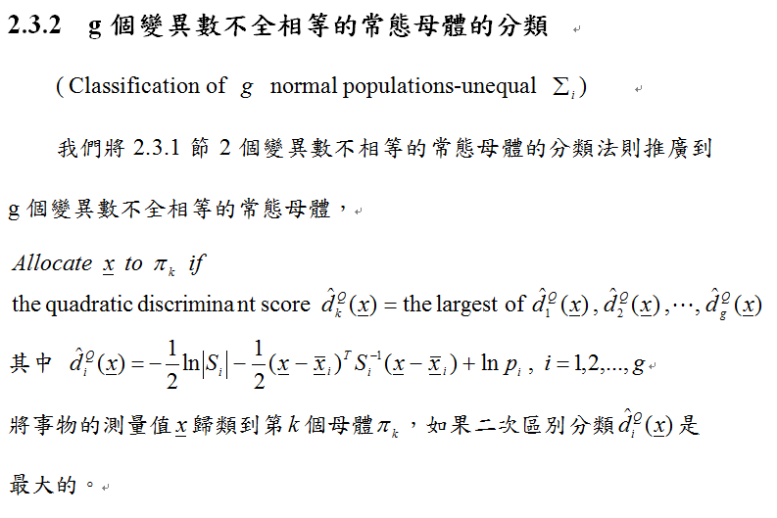

Slide 51
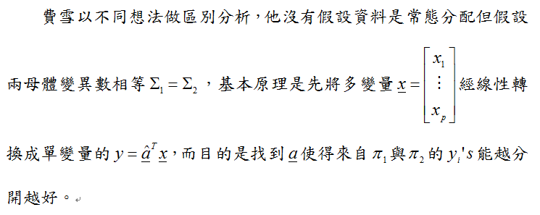
費雪區別法

Slide 52
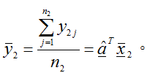
兩個變異數相等的母體的分類

Slide 53
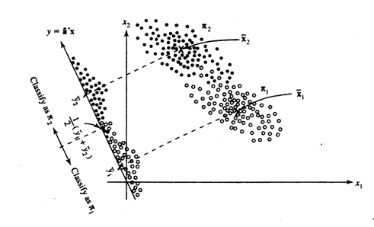

Slide 54
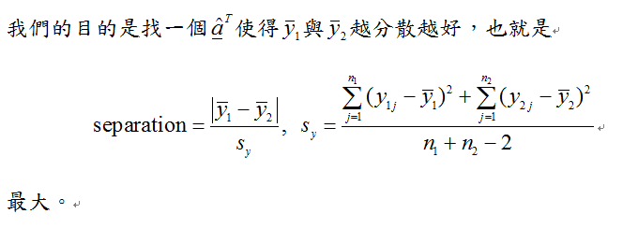

Slide 55
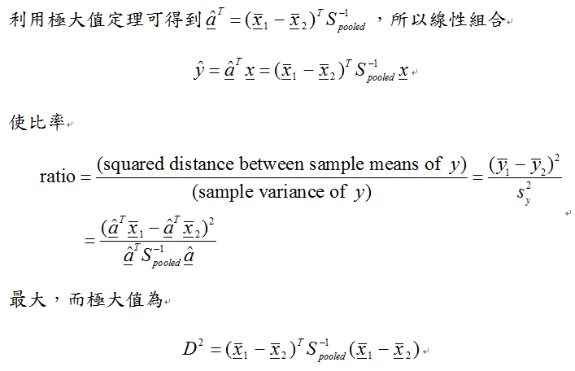

Slide 56
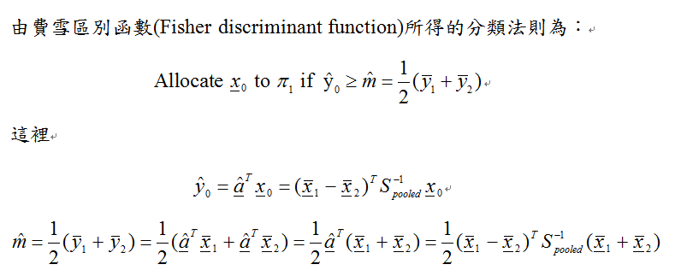

Slide 57
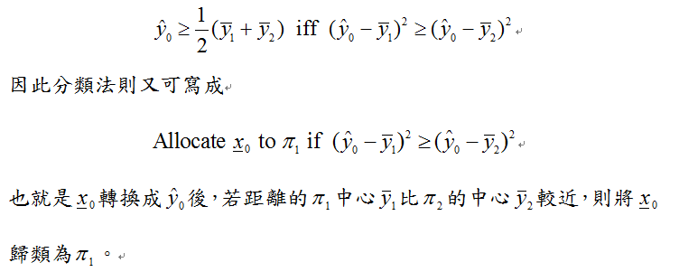

Slide 58
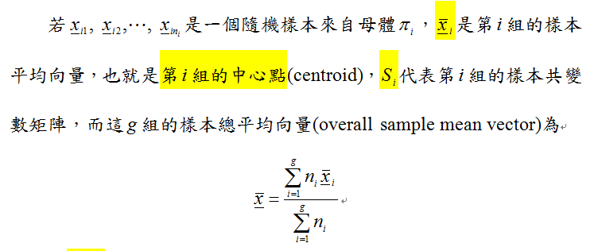
g個變異數相等的母體的分類

Slide 61
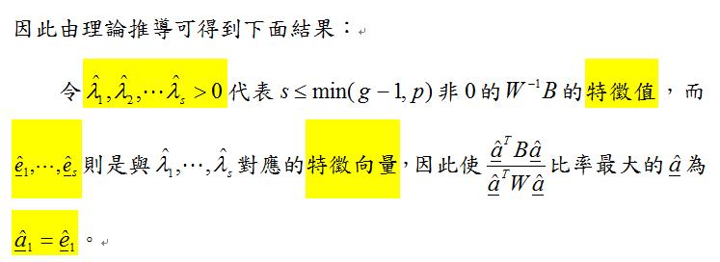

Slide 62
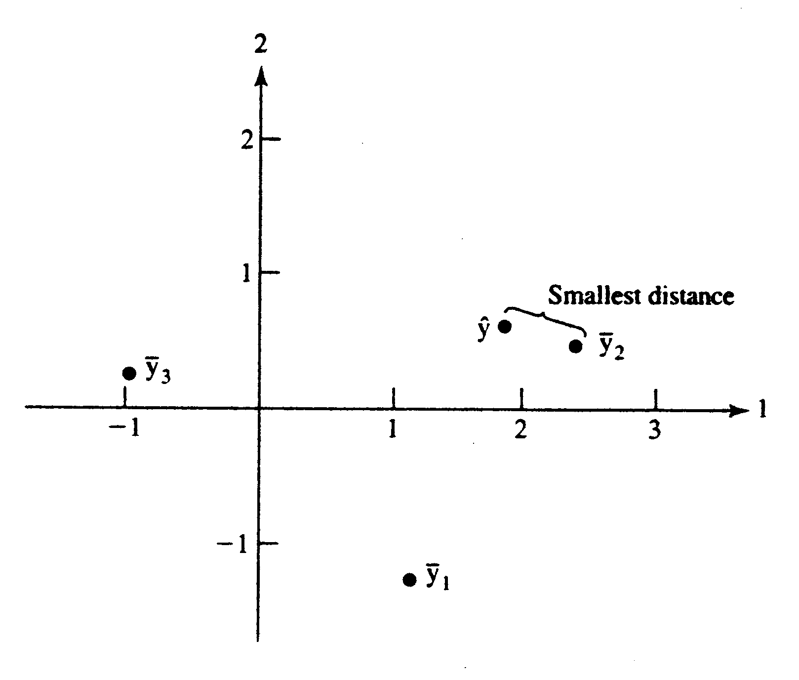
當g=3，r=2時。

Slide 64
區別函數的評價
為了了解區別函數的表現，可以再做一些實驗，然後比較實際結果與用區別函數分類所得的結果，並計算錯誤率(error rate)。

Slide 65
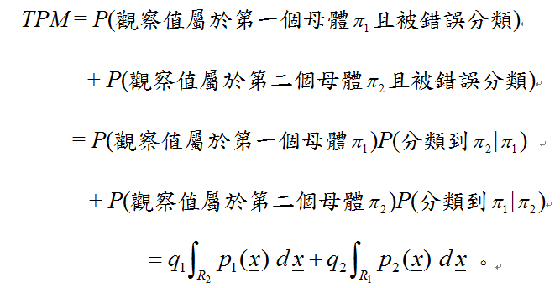
錯誤率
一種最簡單就可以用來判斷任何區別法的表現的方法就是去計算它的錯誤率(error rate)或錯誤分類的機率(misclassification probabilities)。總誤歸率(total probability of misclassification; TPM)的定義為

Slide 66
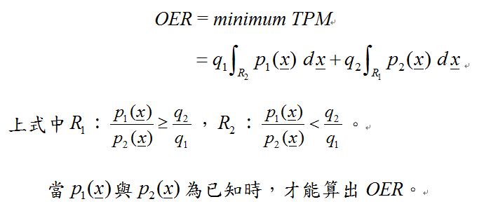
接著最適錯誤率(optimum error rate; OER)的定義為

Slide 67
樣本區別函數的表現可由計算實際錯誤率(the actual error rate; AER)得到

Slide 68
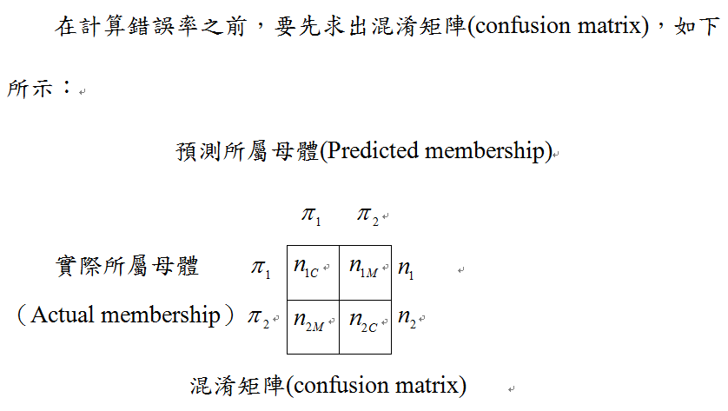
兩個母體分類的錯誤率的計算

Slide 69
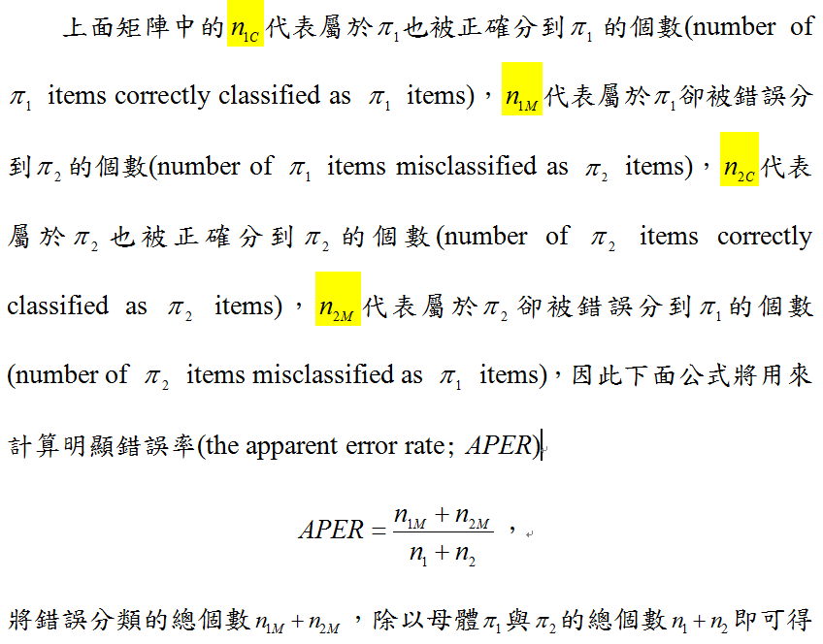

Slide 70
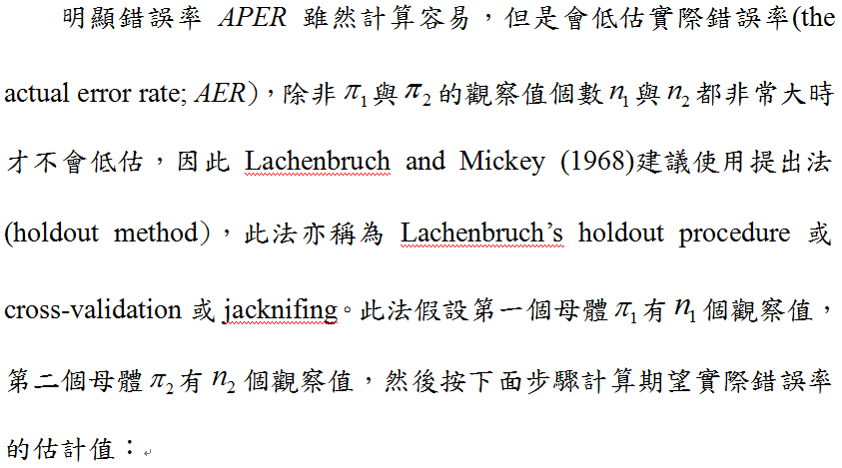
兩個母體分類提出法的錯誤率的計算

Slide 71
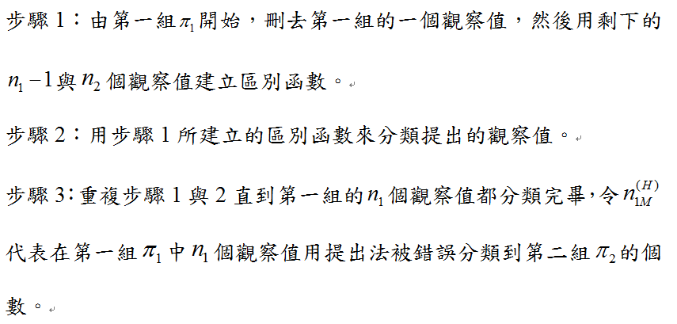

Slide 73
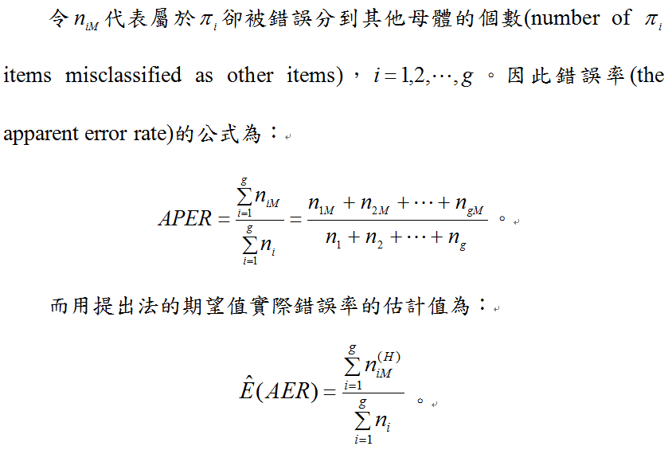
g個母體分類的錯誤率的計算

Slide 74
區別分析的應用
區別分析的應用非常廣泛，如：
醫學上：檢查求診者幾項得病症狀，來確定是否有得到某種疾病。
文學上：由兩個作者作品的用字、文句長短等資料，來判斷某文章究竟是誰的作品。
生物上：根據動植物的某些特徵來做為動植物品種區別標準，如以花瓣的長寬、花萼長寬作為區別三種鳶尾花的標準。

Slide 75
區別分析的應用
教育上：根據在學成績，老師的推薦信，入學考試成績等資料來做為是否可入學的標準。
考古學：考古學家根據出土頭骨的長、寬、容量，判斷他們是屬那個部落。
行銷上：由顧客的年齡、收入、教育程度、性別等資料，做為判斷顧客是否會購買某產品的依據。

Slide 76
範例-Iris(鳶尾花)
This famous (Fisher's or Anderson's) iris data set gives the measurements in centimeters of the variables sepal length and width and petal length and width, respectively, for 50 flowers from each of 3 species of iris. The species are Iris setosa, versicolor, and virginica.
Iris(鳶尾花)類型，分setosa, versicol, virginic三類
變數有4個，sepallen (花萼的長度) ，sepalwid (花萼的寬度) ，petallen (花瓣的長度) ，petalwid(花瓣的寬度)，共150個案例

Slide 77
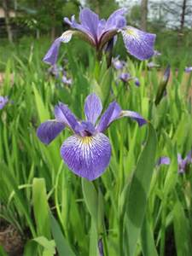
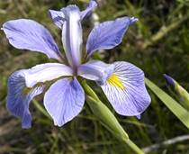
versicolor
virginica
setosa

Slide 79
付出最多的人，也是收穫最多的人
~共勉之~

